Slide 1
Circulaire economie
De leefbare stad Gedragspsychologie en nudging

Slide 2
Periode planning
Week | Onderwerp
1 | Duurzaamheid, systeemdenken en waardencreatie
2 | Gedrag en gedragsverandering
3 | Communicatie en beïnvloeding
4 | Gedragspsychologie en nudging
5 | Systeemdenken en samenwerken
6 | Systemische verandering en beleid
7 | Toekomstige trends en uitdagingen
8 | Herhalen en reflecteren

Slide 3
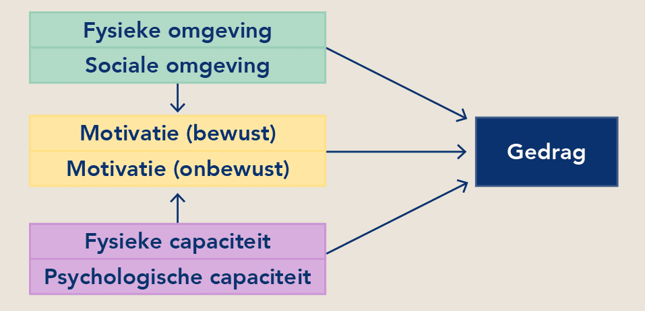
Vorige week
Capaciteit
fysiek of mentale capaciteiten zijn nodig
Motivatie
Je drang om iets wel te doen of niet te doen
Omgeving
Je fysieke en sociale omgeving bepalen in hoeverre je bepaald gedrag kunt vertonen.
Notes:
1. Niveau van gebeurtenis; doorgaans is dit waar te nemen.
2. Niveau van patronen; komt de gebeurtenis of soortgelijke gebeurtenis vaker voor
3. Structuurniveau; Wat veroorzaakt het probleem dat wordt waargenomen? Dit kunnen verschillende zaken zijn zoals: fysiek, organisatie, beleid of gewoontes.
4. Mentale modelniveau; Overtuiging, moraal, verwachting en waarden.

Slide 4
Interne en externe gedragsfactoren
Intern
Biologische en genetische factoren
Extern
Sociale omgeving
Cultuur
Neuropsychologische processen
Emoties en stemming
Motivatie en behoefte
Cognitieve processen
Persoonlijkheid en zelfconcept
Economische omstandigheden
Fysieke omgeving
Media en technologie
Wetgeving en beleid
Notes:
Biologische en neurologische aspecten: Het brein en het zenuwstelsel spelen een centrale rol bij het sturen van gedrag. Neurologische factoren, waaronder neurotransmitters en hormonen, beïnvloeden emoties, motivatie en gedragsreacties.

Slide 5
Onderwerpen van de week
Gedragsverandering en weerstand
Gedragsbeïnvloeding
Beïnvloeding door “nudiging”
Feedback friends Leerarrangement 2

Slide 6
Weet je nog

Slide 7
R-strategie
Ook wel de R-ladder genoemd. Een gemakkelijke tool om de mate van circulariteit van een product te bepalen.
Notes:
https://aboutcircular.nl/2019/12/06/de-r-en-van-de-circulaire-economie/

Slide 8
Waardencreatie
In de circulaire economie willen we waarde toevoegen op verschillende gebieden:
Natuurlijk waarde
Biotisch en abiotisch (biologisch en niet biologisch)
Intellectueel waarde
Kennis
Financieel waarde
financiering; beschikbaar geld.
Materieel waarde
bezit
Sociaal- en relatie waarde
Organisatie en gemeenschappen
Menselijk waarde
Competenties

Slide 9
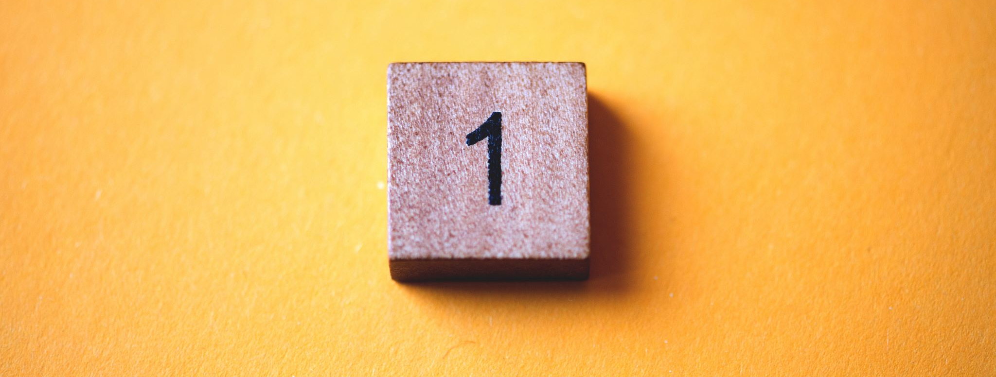
Gedragsverandering en weerstand
1.

Slide 10
Waarom is gedragsverandering zo lastig?
Gedrag is voor 95% automatisch, dit betekend dat je een bestaande routine waar je brein op getraind is moet vervangen door een nieuwe.
Notes:
Een brein is ingesteld op cognitief gemak, dit kost het miste energie.
Je moet nieuw gedrag oefenen, iets simpels als fruit eten bij je ontbijt kan 2 maanden kosten om dit jezelf aan te leren.

Slide 11
Verandering van gedrag
Passief
Actief
Notes:
Passief gaat automatisch zoals een grap die je wel maakt bij vrienden maar niet in een andere situatie.
Actief is lastiger, iets wat in de toekomst moet plaats vinden zoals gezonder leven of sparen.
Of investeren in duurzame energie/duurzaamheid
Probeer iemand maar te overtuigen van een verandering die nu gemaakt moet worden om in de toekomst iets te bereiken

Slide 12
“Wij worden in hoge mate gestuurd door volledige automatische processen waar we geen controle over hebben. En we hebben niet door dat we zo functioneren – Daniel Kahneman”

Slide 13
Weerstand
Weerstand is een sterk motief om gedrag niet te vertonen.
Er zijn drie vormen van weerstand.
Aversie: Mensen voelen zich gedwongen tot verandering.
Scepsis: Mensen zin niet overtuigd van het nu of wantrouwen de afzender
Inertia: Mensen zijn passief omdat er geen interesse is of er tegenop zien.
Notes:
Welke factoren hebben invloed op gedrag? | Aan de slag met CASI | CommunicatieRijk
Weerstand
Weerstand is een sterk motief om gedrag niet te vertonen. Er zijn drie vormen. Het is belangrijk om ze in de juiste volgorde weg te nemen:
Aversie: mensen voelen zich gedwongen tot verandering en verzetten zich om het gevoel van autonomie terug te krijgen.
Scepsis: mensen zijn niet overtuigd van het nut van de verandering of wantrouwen de afzender en komen met tegenargumenten.
Inertia: mensen zijn passief, omdat de interesse in verandering ontbreekt of zeer tegenop zien.

Slide 14
Ecologische principes als intelligentieniveaus
De vier intelligentieniveaus die een algemenere bekendheid genieten zijn IQ, EQ, FQ en SQ en hebben de volgende betekenis:
IQ (Intelligentie Quotiënt) is gericht op begrip en hanteren van tekens en kennis;
EQ (Emotionele Intelligentie) richt zich op begrip en hanteren van emoties;
FQ (Fysieke Intelligentie) richt zich op lichaam en materie;
SQ (Spirituele Intelligentie) is gericht op het begrip van je levensenergie

Slide 15
Ecologische principes als intelligentieniveaus
ECOLOGISCHE INTELLIGENTIE, die we kortaf EcQ (spreek uit: eccu) hebben gedoopt, waarbij:
EcQ is gericht op betekenisvol leven in harmonie met je fysieke omgeving en leefwereld.
Notes:
Je bent pas volwaardig als het op het gebied van alle Q's op orde is.
Als je emotioneel, spiritueel en fysiek gezond bent en slim zaken aanpakt kan je dat doen met Eccu, met intelligent richtingsgevoel met betrekking tot - de biosfeer - de biodiversiteit - de leefwereld - het milieu - het klimaat - inclusiviteit* - diversiteit** en - circulariteit. Fousert stelt voor een keurmerk te maken waarin je in zake de bovenstaande onderwerpen aan de ster kan zien zien hoe goed wordt gescoort. Dit op een schaal van één tot zeven waarbij de sterren gaan van donker rood over oranje en lichtgroen naar steeds donkerder groen. Hij geeft elektrisch rijden groen voor de biosfeer (reduceert CO2 aanzienlijk), rood voor biodiversiteit (vanwege de schade door de winning van kobalt en lithium), leefwereld (winning onder slechte omstandigheden), milieu (organismen en populaties worden verstoord), geel voor klimaat en rood voor inclusiviteit, diversiteit en circulariteit.
We moeten ons realiseren dat diensten van de aarde als voedsel, drinkwater, grondstoffen, biosfeer, biodiversiteit en klimaat geen hulpbronnen zijn als andere maar het fundament van alle economische processen. Het is geen voorraadkamer waaruit we naar believen kunnen putten. De voorraden zullen weer moeten aangroeien of moeten herstellen.
"De economie hoeft helemaal geen vijand van de natuur te zijn. De echte vijand is de valse economie, een kortzichtige en dogmatisch, van het leven vervreemde economie, met haar model van de egocentrische "homo economicus". (Andreas Weber).
* inclusiviteit: iedereen mag er zijn en mag erbij horen, mag mee kunnen doen (ondanks weeffoutjes). De kwaliteit van onze leefwereld wordt bepaald door de wijze waarop we elkaar volledig accepteren. Maar je kan er zelfs planten en dieren bij betrekken. We hebben elkaar nodig. Organismen maken deel uit van onze leefgemeenschap. We bouwen op elkaar.
**diversiteit
tolerantie, acceptatie, insluiting zijn nodig voor een respectvolle en zorgzame wereld met begrip voor elkaar.
Denken gebeurt rationeel en/of emotioneel. Als iets persoonlijk, abrupt, immoreel en nu plaatsvindt (P.A.I.N.) raakt het ons meteen. Klimaatverandering is minder tastbaar. Velen ontkennen (het zal wel loslopen en zo erg niet zijn), of zeggen dat we er geen invloed op hebben of dat de regering het maar moet oplossen. Totdat het ze persoonlijk raakt of totdat hun gevoel echt gaat spreken of totdat ze al hun intelligenties aanspreken en niet alleen hun IQ. Wat zegt je gevoel (EQ), wat je bewustzijn (SQ) en je daadkracht (FQ).

Slide 16
Hoe verhoog je de kans op gewenst gedrag?
Als je gedrag van een persoon of van een groep wil begrijpen en veranderen, is het belangrijk dat je naar alle drie factoren kijkt:
Capaciteit
Motivatie
Omgeving

Slide 17
Weerstand
Weerstand is een sterk motief om gedrag niet te vertonen.
Er zijn drie vormen van weerstand.
Aversie: Mensen voelen zich gedwongen tot verandering.
Scepsis: Mensen zin niet overtuigd van het nu of wantrouwen de afzender
Inertia: Mensen zijn passief omdat er geen interesse is of er tegenop zien.
Notes:
Welke factoren hebben invloed op gedrag? | Aan de slag met CASI | CommunicatieRijk
Weerstand
Weerstand is een sterk motief om gedrag niet te vertonen. Er zijn drie vormen. Het is belangrijk om ze in de juiste volgorde weg te nemen:
Aversie: mensen voelen zich gedwongen tot verandering en verzetten zich om het gevoel van autonomie terug te krijgen.
Scepsis: mensen zijn niet overtuigd van het nut van de verandering of wantrouwen de afzender en komen met tegenargumenten.
Inertia: mensen zijn passief, omdat de interesse in verandering ontbreekt of zeer tegenop zien.

Slide 18
Gedragsbeïnvloeding
2.

Slide 19
Handel jij rationeel?
Zijn de tafels even lang?

Slide 20
Handel jij rationeel?
Zijn de lijnen recht of niet?

Slide 21
Rationeel gedrag
Notes:
Het is niet altijd makkelijk om te zeggen wat rationeel is, zo ook niet hier. Het kan immers rationeel zijn voor de kinderen om de marshmallow nu op te eten als ze heel erge honger hebben. Echter, over het algemeen kunnen we aannemen dat twee marshamallows beter is dan één, en dat de beslissing om de marshmallow op te eten dus niet rationeel is.

Slide 22
Opdracht rationeel
Het restant van dit uur gaan jullie aan de slag met een opdracht (Sonnemans, 2014). Stel, je gaat een huis kopen in Tilburg met een budget van mij. Ongetwijfeld zijn er bepaalde eisen waaraan dit huis volgens jullie moet voldoen: een bepaalde grootte, buitenruimte, mooie keuken, ik noem maar wat. Jullie gaan op zoek naar een huis dat zo goed mogelijk aan jullie zelf bedachte eisen voldoet. Doorloop hiervoor de volgende stappen:
Maak een lijst van voorwaarden minimaal 10.
Ga op funda zoeken naar een koophuis dat aan jullie eisen voldoet. Als dit niet lukt schrap je een voorwaarden, tot dat je iets kan kopen van € 400.000
Aan hoeveel eisen hebben jullie kunnen voldoen?
Draaiend huis in tilburg.
Notes:
1. Maak een lijst van voorwaarden waaraan jullie huis moet voldoen (minimaal 10, geen maximum)
2. Ga op funda, of een andere website, op zoek naar een koophuis dat voldoet aan jullie eisen. Lukt het niet om een huis te vinden, schrap dan een voorwaarde en kijk of het lukt. Lukt het nog steeds niet, schrap dan weer een voorwaarde enzovoort.
3. Noteer achteraf: aan hoeveel van jullie originele eisen of voorwaarden hebben jullie weten te voldoen? Waarom hebben jullie uiteindelijk voor dit huis gekozen?

Slide 23
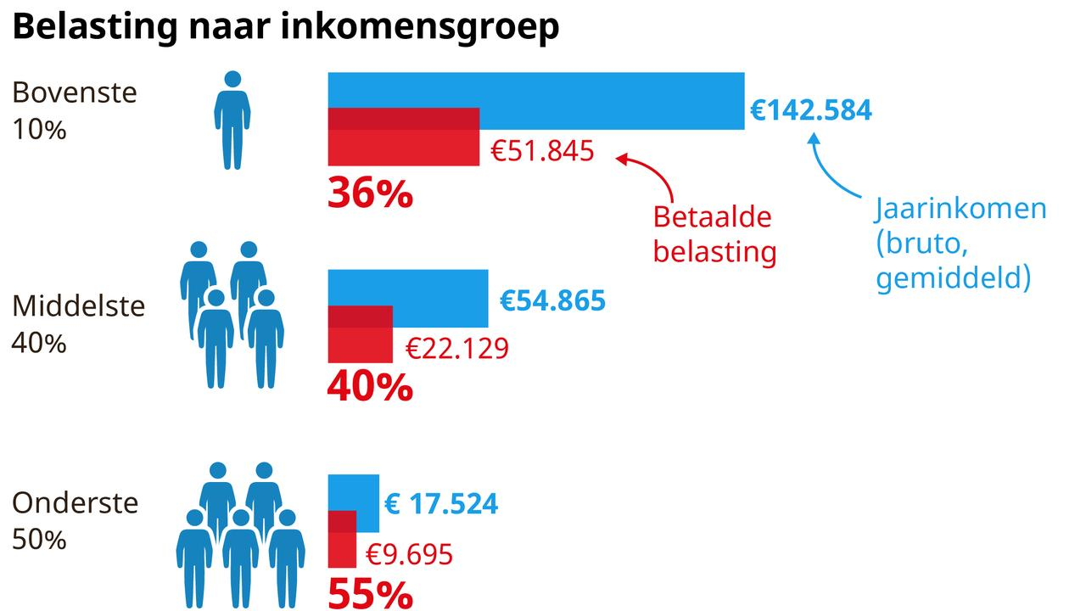
Homo economicus
Ofwel de economische mens, handelt altijd rationeel, is oneindig slim en maakt nooit fouten.
Maar is hij dan wel zelfzuchtig?
Notes:
ovendien is hij zelfzuchtig, en streeft hij daarmee alleen het eigenbelang na. Tot nu toe heb je van een aantal beweringen al geleerd dat ze zeker niet altijd op gaan. De mens handelt zeker niet altijd rationeel, heeft een beperkte hersencapaciteit en maakt continue denkfouten. De enige vraag die dan nog rest is: is hij of zij dan in ieder geval wel zelfzuchtig?

Slide 24
Zelfzuchtig deel I
Een eerste interessant experiment is de zogeheten Ultimatum Game (UG), ofwel het ultimatum spel.
Het wordt gespeeld door twee spelers: speler 1 en 2. Speler 1 krijgt €10 en mag dit verdelen tussen hem- of haarzelf en speler 2. Speler 2 mag na de verdeling vervolgens kiezen of hij of zij dit bod accepteert.
Accepteert hij of zij het niet dan krijgen ze beiden niets.
Notes:
De wereld om ons heen doet ons soms misschien vermoeden van wel. Zo is de inkomensverdeling in de Verenigde Staten, zoals in de afbeelding te zien is, alles behalve gelijk. Ieder kwintiel geeft hierbij 20% van de bevolking aan, gerangschikt van arm naar rijk. Zo ontvangt de 20% rijksten in de Verenigde Staten 51% van het inkomen. Als men niet zelfzuchtig zou handelen zouden we een gelijkere verdeling mogen verwachten. Toch is hier niet alles mee gezegd: het sluit immers niet uit dat mensen van tijd tot tijd ook beslissingen maken die niet alleen in hun eigenbelang zijn.
We kunnen dit spel het best oplossen door achteraan te beginnen. Welke biedingen van speler 1 zou speler 2 moeten accepteren? Het antwoord is natuurlijk alle. Als hij of zij het bod niet accepteert krijgen ze beiden niets, en €0,01 is dus al beter dan dat. Met dat in het achterhoofd houdt speler 1 natuurlijk zo veel mogelijk achter. Hij of zij zal dus €0,01 geven, en €9,99 houden. Speler 2 accepteert het bod (Thaler, 1988)

Slide 25
Wat valt erop ?
Als we wereldwijde onderzoeksresultaten moeten geloven hebben de mensen die speler 1 waren gemiddeld zo'n 40 tot 50% weggegeven.
Dit klopt niet als we rationeel nadenken over de keuze.

Slide 26
Begrensde rationaliteit
Men weegt niet alle opties tegen elkaar af bij het kiezen maar maakt een selectie en kiest op basis daarvan.
Mensen zijn niet oneindig slim maar gaan op zoek naar wat ‘goed genoeg is’.
Notes:
Volgens Simon is men namelijk niet 'oneindig slim' zoals van de Homo Economicus wordt beweerd, en men is dan ook niet in staat om alles met elkaar te vergelijken. In plaats van het beste gaat men dan ook eerder op zoek naar iets wat 'goed genoeg' is (Simon, 1972). Denk maar aan het kopen van een huis in Tilburg. Op ieder moment zijn er duizenden huizen te koop in Amsterdam, ieder met bepaalde karakteristieke eigenschappen. De een is groot, de ander heeft een tuin, de ander ligt weer op een mooie plek, enzovoort. Als je gegeven je voorkeuren al deze huizen tegen elkaar zou willen afwegen heb je een flinke klus voor je liggen. Sterker nog, als we Simon moeten geloven gaan dit je nooit lukken.
Daarom versimpelen we de keuze door bijvoorbeeld alleen te zoeken in een bepaalde buurt, of door andere criteria te stellen. Zo houden we een beperkt aantal huizen over waaruit we vervolgens kiezen. Echt rationeel is dit niet. Misschien is er immers wel een huis in een andere buurt dat veel beter aansluit bij je voorkeuren. Omdat je toch een weloverwogen beslissing hebt gemaakt binnen je selectie noemen we dit begrensd rationeel.

Slide 27
Rationeel of irrationeel
Rationeel is het handelen op basis van een rede. Je maakt dus keuzes op basis van feiten met kennis van oorzaak en gevolg.
Irrationeel(heuristieken), mensen maken gebruik van vuistregels of strategieën om keuzes te maken.
Notes:
Iemand die rationeel handelt maakt dus gebruik van zijn of haar verstand bij het maken van beslissingen, en laat zich niet leiden door andere dingen zoals je gevoel of je emoties.
Economen hebben lang, in het kader van de 'alsof' methode, aangenomen dat mensen altijd rationeel handelen. Dit wil zeggen dat mensen altijd de beste beslissing maken gegeven hun voorkeuren of 'behoeften'. Dit alles behoort tot de eigenschappen van wat economen de Homo Economicus noemen: de economische mens. Naast rationeel zijn mensen volgens hen ook zelfzuchtig, oneindig slim en maken ze nooit fouten.

Slide 29
Vuistregels kunnen leiden tot denkfouten..
Zoals: “Veel mensen kopen in een restaurant daarom bijvoorbeeld altijd de een-na-goedkoopste fles wijn op de kaart. Deze is betaalbaar, maar wel ogenschijnlijk van hogere kwaliteit dan de goedkoopste fles (Sonnemans, 2014).”
Maar klopt dit daadwerkelijk denken jullie?
Biases; denkfouten. Uiteraard hoeft de een-na-goedkoopste fles wijn immers niet de beste keuze te zijn. Ook bij je schatting van de lengte van de eiffeltoren was sprake van een biase. Het feit dat je je laat leiden door een referentiepunt zorgt in veel gevallen namelijk voor een verkeerde schatting.
labs.openai.com
Notes:
Zo is het vaak een lastig om een geschikte fles wijn te kiezen bij een diner. Veel mensen kopen in een restaurant daarom bijvoorbeeld altijd de een-na-goedkoopste fles wijn op de kaart. Deze is betaalbaar, maar wel ogenschijnlijk van hogere kwaliteit dan de goedkoopste fles (Sonnemans, 2014). Dergelijke heuristieken leiden tot biases; denkfouten. Uiteraard hoeft de een-na-goedkoopste fles wijn immers niet de beste keuze te zijn. Ook bij je schatting van de lengte van de eiffeltoren was sprake van een biase. Het feit dat je je laat leiden door een referentiepunt zorgt in veel gevallen namelijk voor een verkeerde schatting.

Slide 31
Praktische oefening
Het endowment effect, of bezitseffect (Kahneman, Knetsch & Thaler, 1990).
Men heeft de neiging om producten of diensten hoger te waarderen wanneer deze in hun bezit zijn.
Dit spreekt misschien meer tot de verbeelding als je denkt aan producten waar je een emotionele waarde aan hecht, maar treedt zoals we hebben gezien zelfs op wanneer willekeurige studenten een koffiemok voor korte tijd in hun bezit hebben gehad.
Notes:
In 1990 deden onderzoekers Kahneman, Knetsch en Thaler een bijzonder interessant onderzoek. Tijdens een experiment gaven zij aan de helft van de deelnemende studenten een koffiemok van Cornell University. De verdeling was willekeurig; om en om werd aan de studenten wel of geen koffiemok gegeven. Vervolgens werd de studenten gevraagd deze koffiemokken, hun eigen danwel die van hun buurman of buurvrouw, goed te bestuderen. De studenten werd gevraagd om, afhankelijk van hun situatie, het volgende aan te geven. Wanneer zij een mok bezaten gaven ze aan wat ze minimaal wilden ontvangen om de mok van de hand te doen. Wanner zij geen mok bezaten werd ze gevraagd aan te geven wat ze maximaal zouden willen betalen voor een mok. De mokken zouden worden verhandeld voor zover deze twee gegevens met elkaar overeen zouden komen. In theorie zou ongeveer 50% van de mokken verhandeld moeten worden.
De reden hiervoor is spraakmakend; de bezitters van de mokken wilden aanzienlijk meer ontvangen voor de mok dan de anderen bereid waren te betalen. In sommige gevallen was de prijs die de verkopers wilden ontvangen maar liefst twee keer zo hoog als de betalingsbereidheid van de kopers. Hoe kan dit? De mokken waren toch willekeurig verdeeld onder de studenten? Dit is bekend komen te staan als het endowment effect, of bezitseffect (Kahneman, Knetsch & Thaler, 1990). Men heeft de neiging om producten of diensten hoger te waarderen wanneer deze in hun bezit zijn. Dit spreekt misschien meer tot de verbeelding als je denkt aan producten waar je een emotionele waarde aan hecht, maar treedt zoals we hebben gezien zelfs op wanneer willekeurige studenten een koffiemok voor korte tijd in hun bezit hebben gehad.
Het bestaan van een dergelijke biase heeft verregaande consequenties voor economische theorie. Er wordt immers bij de theorie van vraag en aanbod geen rekening mee gehouden. Het geeft ons daarmee een mogelijke verklaring waarom er in sommige markten niet altijd een mooi evenwicht tot stand kan komen.

Slide 32
Opdracht “mensen overtuigen”
Individueel, de stappen worden direct klassikaal besproken.
Kies een product; Dit kan alles zijn als je het zelf maar interessant vind
Zoek een aantal advertenties, websites of andere informatie over het product op
Schrijf op welke vormen van marketing denk je te zien.
Bedenk waarom de bepaalde manier van marketing werkt
Reflecteer kunnen ze jou gedrag beïnvloeden
Notes:
Enkele voorbeelden van manieren om producten te verkopen/overtuigen:
Schaarste-heuristiek: Stel je voor dat je online een product wilt kopen en de website meldt: "Nog maar 3 items op voorraad!" Dit spoort mensen aan om het product snel te kopen uit angst dat het uitverkocht raakt.
Sociale bewijskracht: Je ziet op een reiswebsite dat honderden mensen een bepaald hotel hebben beoordeeld met 5 sterren. Dit creëert vertrouwen en maakt de kans groter dat jij ook voor dat hotel kiest.
Autoriteitsbias: Een tandpastareclame waarin een bekende tandarts uitlegt waarom deze tandpasta zo goed is. Omdat we vaak opkijken naar experts, zijn we eerder geneigd het advies van de tandarts op te volgen.
Angst voor verlies: Een elektronicawinkel adverteert met "Laatste kans op deze aanbieding! Op = op!". Hierdoor voelen mensen de druk om het product te kopen, uit angst dat ze de kans mislopen om geld te besparen.
Herhalingsbias: Je hoort herhaaldelijk een jingle van een bekend fastfoodrestaurant op de radio. Na verloop van tijd associeer je de jingle met dat specifieke restaurant, waardoor de kans groter is dat je daar gaat eten.
Emotieheuristiek: Een reclame voor dierenasiel toont trieste beelden van dakloze dieren, met de boodschap om te doneren. Door het tonen van emotionele beelden hopen ze dat je geraakt wordt en een donatie doet.
Wederkerigheid: Dit principe houdt in dat mensen de neiging hebben om iets terug te willen doen voor iemand die iets voor hen heeft gedaan. Bijvoorbeeld, een gratis sample van een nieuwe smaak chips in de supermarkt. Door iets kleins gratis aan te bieden, creëert het merk een gevoel van verplichting om het product te kopen.
Verliesaversie: Mensen hechten meer waarde aan het vermijden van verlies dan aan het verkrijgen van winst. Bijvoorbeeld, een fitnessabonnement met de nadruk op het voorkomen van gewichtstoename kan meer aantrekkingskracht hebben dan een abonnement dat focust op gewichtsverlies.
Framing-effect: Hoe informatie wordt gepresenteerd (geframed) kan de perceptie en besluitvorming beïnvloeden. Bijvoorbeeld, een korting van €10 bij een aankoop van €50 wordt anders gepresenteerd dan een toeslag van €10 bij een aankoop van €40, hoewel het financieel gezien hetzelfde is.
Anchoring-heuristiek: Het eerste getal dat je ziet, dient als referentiepunt voor toekomstige beslissingen. Bijvoorbeeld, een winkel adverteert een product met een oorspronkelijke prijs van €100, maar het is nu afgeprijsd naar €50. Het oorspronkelijke bedrag van €100 dient als 'anker' en maakt de korting van €50 aantrekkelijker.
Priming: Door subtiele signalen of hints te gebruiken, kunnen marketeers onbewust het gedrag van consumenten beïnvloeden. Bijvoorbeeld, een afbeelding van een strand in een frisdrankadvertentie kan consumenten primen om dorst te krijgen en daardoor het product te willen kopen.
Bandwagon-effect: Mensen hebben de neiging om iets te doen als ze zien dat anderen het ook doen. Bijvoorbeeld, de populariteit van bepaalde diëten neemt toe wanneer beroemdheden het publiekelijk omarmen.
Suggestieve verkoop: Het aanbieden van aanvullende producten of diensten die passen bij wat de klant al heeft gekozen. Bijvoorbeeld, wanneer je online een smartphone koopt, wordt je aangeraden om ook een beschermhoesje en screenprotector aan te schaffen.
Framing

Slide 33
Irrationeel, Biases en keuzesmaken, hoe kan je dit toepassen in een circulair vraagstuk of andere duurzame transities?
Notes:
Marketingtechnieken
Informatievoorziening: Het is belangrijk om mensen te voorzien van informatie over de noodzaak van duurzaamheid en over de mogelijkheden om duurzame keuzes te maken. Dit kan bijvoorbeeld door middel van campagnes, websites, of sociale media.
Positieve framing: In plaats van te focussen op de negatieve gevolgen van onduurzame keuzes, is het effectiever om te focussen op de positieve gevolgen van duurzame keuzes. Dit kan bijvoorbeeld door middel van verhalen over mensen die een positieve impact hebben op het milieu.
Sociale druk: Mensen zijn meer geneigd om duurzame keuzes te maken als ze zien dat anderen dit ook doen. Dit kan bijvoorbeeld worden bereikt door middel van sociale media of door middel van groepen of initiatieven die mensen aanmoedigen om duurzame keuzes te maken.
Gedragsbeïnvloedingtechnieken
Keuzearchitectuur: Door de keuzemogelijkheden te beperken, kan het makkelijker worden gemaakt om duurzame keuzes te maken. Dit kan bijvoorbeeld worden gedaan door producten die niet duurzaam zijn minder zichtbaar te maken of door duurzame alternatieven als standaardoptie te kiezen.
Prijssignalen: Door duurzame producten goedkoper te maken of onduurzame producten duurder te maken, kan het aantrekkelijker worden gemaakt om duurzame keuzes te maken.
Relevantie: Door duurzame producten en diensten relevant te maken voor de behoeften van mensen, kan het makkelijker worden gemaakt om deze te kiezen. Dit kan bijvoorbeeld worden gedaan door duurzame producten en diensten te personaliseren of door ze te promoten op basis van interesses.
Voorbeelden
Een campagne die mensen bewust maakt van de impact van hun consumptiegedrag.
Een website die mensen helpt om duurzame producten en diensten te vinden.
Een sociale media-campagne die mensen aanmoedigt om minder vlees te eten.
Een supermarkt die duurzame producten als standaardoptie aanbiedt.
Een overheid die subsidies geeft aan duurzame producten en diensten.

Slide 34
Marketing
Notes:
Marketing is het commercieel beleid van een onderneming gericht op het in de markt plaatsen van een product of dienst. Als je het vak Management en Organisatie (M&O) volgt, heb je al kennis gemaakt met de verschillende vormen die dit beleid kan aannemen. Zo kan het onder andere betrekking hebben op de kernmerken van het product, de plaats waar het verkocht wordt, de prijs die het product heeft en de manier waarop het wordt aangeboden.
Het begrijpen van koopgedrag speelt bij dergelijk beleid een kenmerkende rol. Als je immers begrijpt waarom mensen bepaalde dingen kopen, kun je hier op inspelen. Marketeers doen echter meer dan alleen inspelen op de wensen van de klant, zij beïnvloeden actief gedrag door gebruik te maken van de 'irrationaliteit van de mens'.

Slide 35
Gedragsbeïnvloeding
Heuristieken(Irriantioneel) ingezet worden om gedrag te sturen. Deze gedragsbeïnvloeding gebeurt vaak onbewust, maar is wel sterk bepalend.
Notes:
Zo kunnen heuristieken(Irriantioneel) ingezet worden om gedrag te sturen. Deze gedragsbeïnvloeding gebeurt vaak onbewust, maar is zeer sterk bepalend voor het koopgedrag van mensen. Je kunt je afvragen of dit moreel verwerpelijk is (Sonnemans, 2014). Zo kan het gebeuren dat mensen door gedragsbeïnvloeding een aankoop doen waardoor zij een onhoudbare schuld opbouwen. Wat vind jij? Zijn marketeers verantwoordelijk voor het koopgedrag wat uit hun werk voortkomt? We bekijken deze les een aantal bekende marketingtechnieken. Er moet hier wel een disclaimer gemaakt worden: het bestaan van deze technieken is niet in alle gevallen wetenschappelijk bewezen. Desalniettemin is het interessant om ze te bestuderen.

Slide 36
Onbewust en bewust

Slide 37
Gedragsbeïnvloeding voor een circulaire economie
Afstudeer artikel uit 2020, (Glas, V) koppelt verschillende behandelde theorieën aan elkaar.
De drijfveren van (onbewust) gedrag.
Motivatie
Omgeving
Weerstanden
Capaciteit

Slide 38
Gedragsverandering stimuleren
Stelling: Bewustwording van het probleem gaat zorgen voor gedragsverandering!
Als je naar deze afbeelding kijkt is het dan handig om gedrag te veranderen door bewustwording van problemen te creëren?

Slide 39
1. Motivatie
Een belangrijke drijfveer voor gedrag is motivatie.
Motivatie kan verdeeld worden in onbewust en bewuste motivatie.
Onbewust komt door emoties en impulsen
Bewust komt doordacht gedachte proces, waarin wordt gepland en geëvalueerd.
Notes:
Is circulaire economie al een sociale norm?

Slide 40
Onbewust gedrag
Sociale norm, gedrag wordt bepaald door het gedrag dat we zien in onze omgeving.
Waardevermindering van de toekomst, mensen hechten meer waarden aan het heden dan de toekomst.
Emoties, mensen zijn geneigd om te kiezen voor de makkelijkste optie.
Gewoontegedrag, door verankering in het brein doen we dingen zonder dat we het door hebben.

Slide 41
2. Omgeving
Een andere belangrijke drijfveer van het gedrag. Dit delen we op in de fysieke- en sociale omgeving.
Fysiek wordt aangeboden in de omgeving, zoals een prullenbak.
Sociale omgevingen is het culturele milieu, hoe denken mensen over het weggooien van afval.

Slide 42
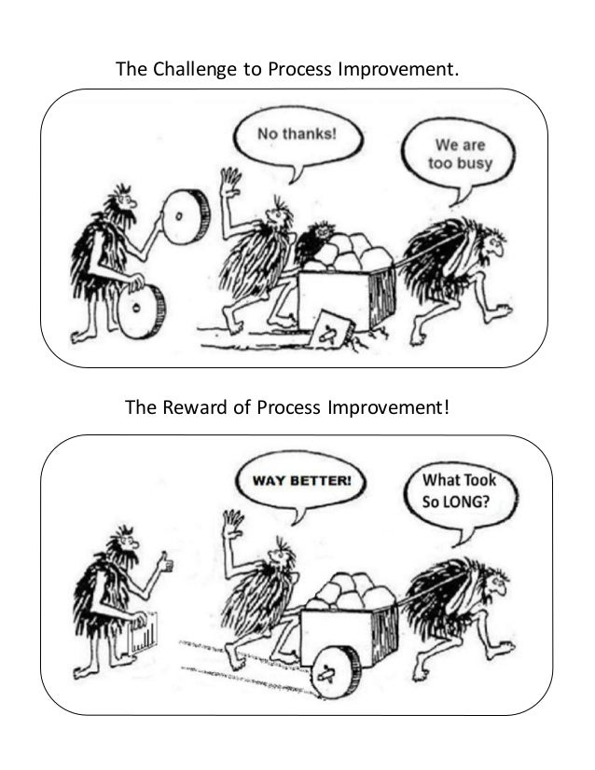
3. Weerstanden
Mensen hechten minder waarden aan voordelen die ze pas gaan ervaren in de toekomst.
Mensen willen vaak wel recyclen,
maar stellen dit uit. Het is makkelijker om niet te veranderen.
Notes:
Er zijn weerstanden om het doelgedrag te vertonen [20]. Mensen zijn geneigd om uit
te stellen (inertia), omdat ze, zoals eerder gezegd, minder waarde hechten aan
voordelen die ze pas gaan ervaren in de toekomst. Mensen willen vaak wel recyclen,
maar stellen dit uit. Het is makkelijker om niet te veranderen. Daarnaast zijn mensen
sceptisch over dat wat ze niet doen, omdat mensen consistentie willen tussen hun
gedrag en hun houding [21]. Tot slot kunnen mensen weerstand vertonen, omdat ze
het idee hebben in hun vrijheid te worden beperkt (

Slide 43
4. capaciteit
Een andere drijfveer van gedrag is capaciteit. Dit is bewust gedrag.
Fysieke capaciteit Het vermogen om deel te nemen aan een het fysieke proces..
Psychische capaciteit Het vermogen om deel te nemen aan het denkproces om het gewenste gedrag te vertonen…

Slide 45
Beïnvloeding door “nudiging”
3.

Slide 46
Nudge
Is het uitbuiten van de verschillende heuristieken en biases waar men zich door laat leiden.
Heuristieken (is irrationeel denken)
Biases (denkfouten maken)
Zo heeft het plaatsen van groenten en fruit bij de ingang van de winkel een bewezen effect op de hoeveelheid die er van gekocht wordt, en kan het concept dus ook bij schoolkantines ingezet worden.
Een duwtje in de juiste richting

Slide 47
7 praktische nudge technieken.
Maak het leuk
Maak het makkelijk
Maak het moeilijker
Speel in op zintuigen
Geef feedback
Visualiseer het eindresultaat
Trek de aandacht met een opvallend detail.

Slide 48
Leerarrangement 2: Trends en ontwikkelingen
4.

Slide 49
2324 LBS LA2 Trends en ontwikkelingen
Leerdoel Je kunt informatie verzamelen en verwerken.
Je kunt theorie gebruiken als onderbouwing van je advies.
Je kunt innovatieve voorbeelden vinden en in eigen woorden beschrijven die aansluiten bij jullie hoofdvraag en zo input leveren voor het advies.
Samenwerken
Deze opdracht maak je alleen.
Plaats je product in Teams en deel met je feedbackfriends
Deadline = 24- 9-2023
Feedbackfriends = week 5(25-09) expertles
Bijeenkomsten
Bijeenkomsten specialisatie
Bezoek van de Gemeente
Leerproduct
Een verslag met daarin uitgewerkte thema’s die belangrijk zijn voor de theoretische onderbouwing van het advies en minimaal 1 innovatief voorbeeld dat aansluit bij jullie hoofdvraag.
Bronnen
Bestuurlijke informatie gemeente Tilburg
Nieuwe coalitie gemeente Tilburg presenteert bestuursakkoord
Begroting leefbaarheid gemeente Tilburg
Leerpad
Lees de casus en bepaal welke thema’s daarbij horen vanuit je specialisatie.
Binnen je eigen specialisatie krijg je input over een aantal thema's. Je werkt voor je eigen specialisatie minimaal 3 thema’s uit die aansluiten bij de casus en hoofdvraag.
Zoek betrouwbare bronnen en lees de voorgestelde bronnen.
Onderzoek en beschrijf daarnaast welke ambities de gemeente Tilburg heeft op deze thema’s.
Werk elk thema uit met de verzamelde theorie, zodat het uiteindelijk kan dienen als onderbouwing voor je advies.
Beschrijf per thema waarom het belangrijk is voor een leefbare stad.

Slide 50
Wat doe je met feedback die je ontvangt?

Slide 51
Deskresearch
Als het goed is hebben jullie nu de deskresearch bijna afgerond, zorg dat je de feedback die je hebt ontvangen verwerk en voeg dit toe aan het adviesrapport.

Slide 52
Start
Doorgaan
Doorgaan

